Slide 1

Курсы программирования
на Java

Slide 2








Обо мне
Максим Стрельников
Java/Android разработчик 2012 - …
Самоучка
Проекты:
…
Контакты:
EMAIL — strelnikov.maxim@gmail.com
VK — vk.com/strelnikov.maxim

Slide 3


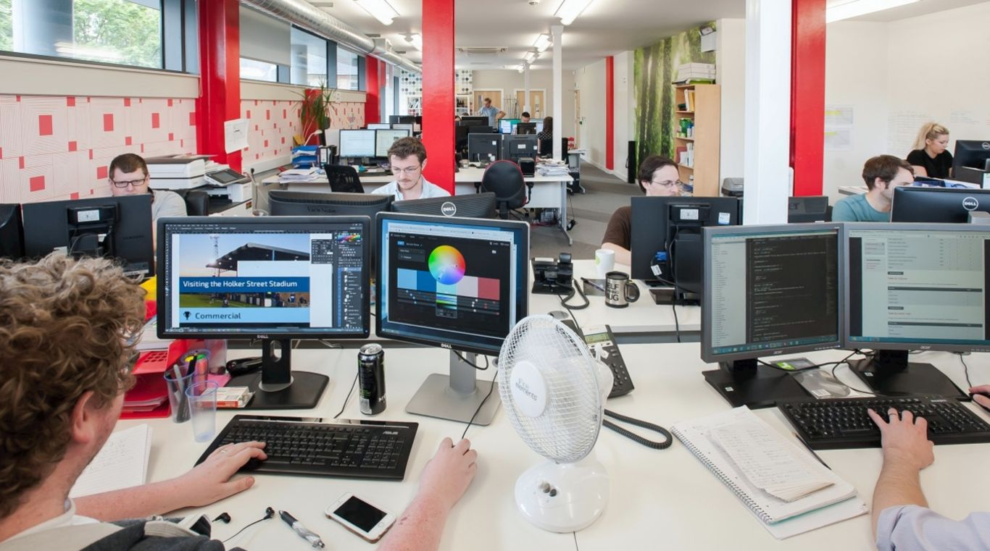
Что будем изучать?
Азы устройства компьютеров, языков программирования, экосистемы джавы
Основные инструменты любого языка программирования
ООП
Остальные обязательные инструменты языка
Более широкие темы: шаблоны, архитектуры
БД
Сети
Направления развития, как устроена разработка в компаниях

Slide 4
О курсе
ДЗ
ПН
ВТ
СР
ЧТ
ПТ
СБ
ВС

Slide 5
Концепция курса
Что вам даст курс?
Подход
Удочка > рыбы
Знакомство с инструментами
Понимание > умения
Интерес Любопытство Смелость

Slide 6
О вас
Расскажите о себе
1. Привет
2. Чем занимаетесь?
3. Как вы знакомы с программированием?
4. Почему решили записаться на курс?
5. Что хотите получить в итоге?
6. Как с английским?

Slide 7
Мета инфа
16 занятий по 3 часа
Перерывы
Задавайте вопросы!**
* Один микрофон
* “Не надо стесняться” (с)

Slide 8
Обмен информацией
Организуйте домашний комп!
Вам должно быть комфортно, не страшно, не лениво, интересно.
Вся инфа будет здесь:
github.com/makks129/course_java

Slide 9
Поговорим о компьютерах

Slide 10
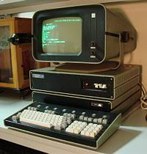
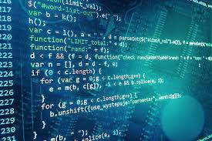
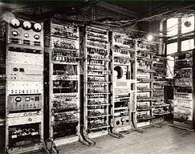

Поговорим о компьютерах
- Что такое компьютер
- Что такое программа
- Первые компьютеры
- Двоичный код (машинный язык)
- Языки программирования

Slide 11
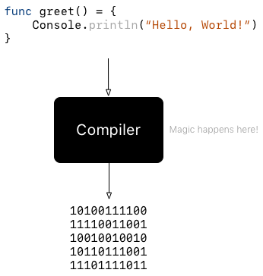
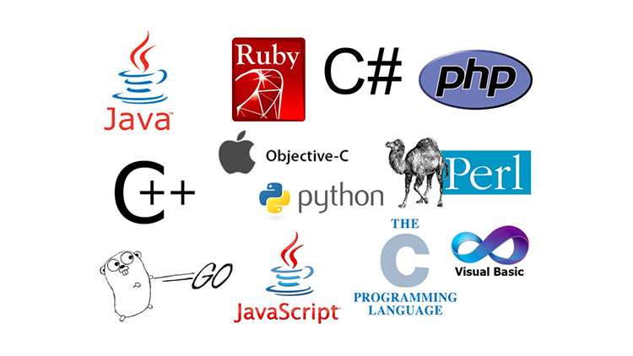
Поговорим о компьютерах
- Язык ассемблера
- Компилятор
- Другие языки
- Язык Java

Slide 12
Поговорим о компьютерах
Особенности Java
Преимущества и недостатки
Почему он остается востребованным

Slide 13
Устройство языка Java

Slide 14
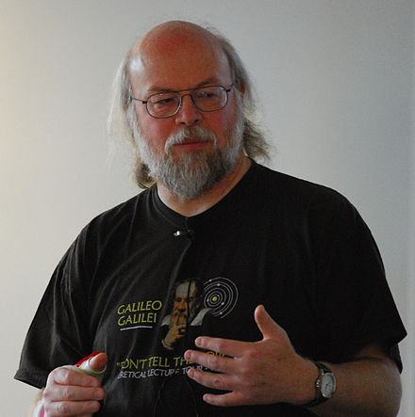



Немного истории
Изначально Oak, переименован в Java в честь марки кофе, а кофе в честь острова Ява.
James Gosling
1995
Синтаксис от С и С++
Дюк — талисман Java

Slide 15
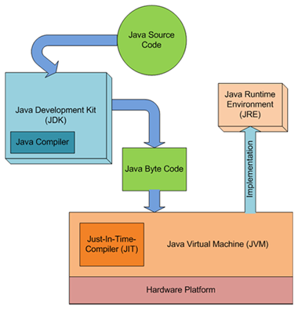
Ключевые слова в среде Java
Среда: JDK, JRE, JVM

Slide 16
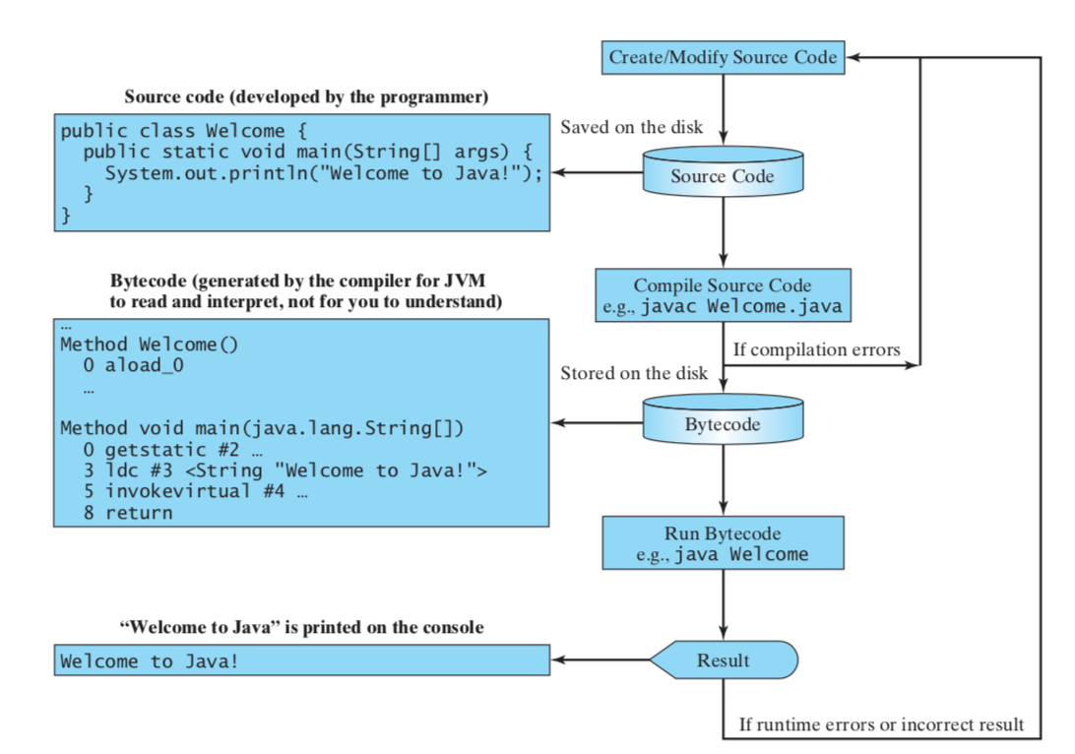
Выполнение Java программ

Slide 17
Понимание работы языка
Исполнение на виртуальной машине медленнее
В среднем в 1.5-2 раза медленнее C/C++. Иногда быстрее, но иногда медленнее в 7 раз. Потребление памяти в 10-30 раз больше
Зачем тогда джава? Кроссплатформенность, скорость написания кода
Другие языки работающие на JVM

Slide 18
Как начать писать код?

Slide 19


С чего начать?
Что нужно установить на компьютер?
Что такое среда разработки (integrated development environment — IDE)?
IDE для Java — IntelliJ IDEA
Открывоем проект, разберем устройство IDEA

Slide 20
Первая программа на Java

Slide 21
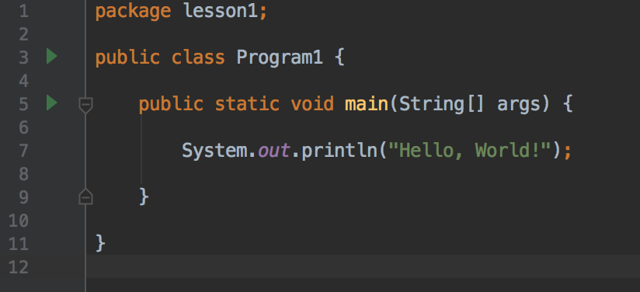
Программа 1 — Hello, World!

Slide 22
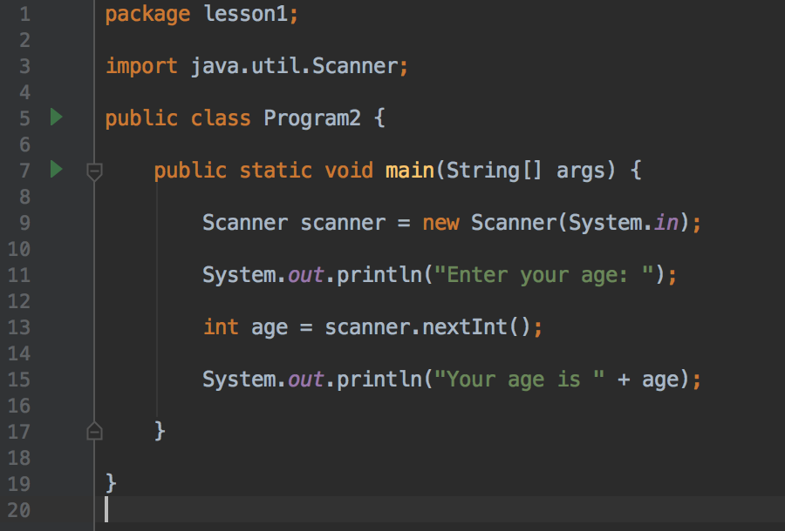
Программа 2 — Мой возраст

Slide 23
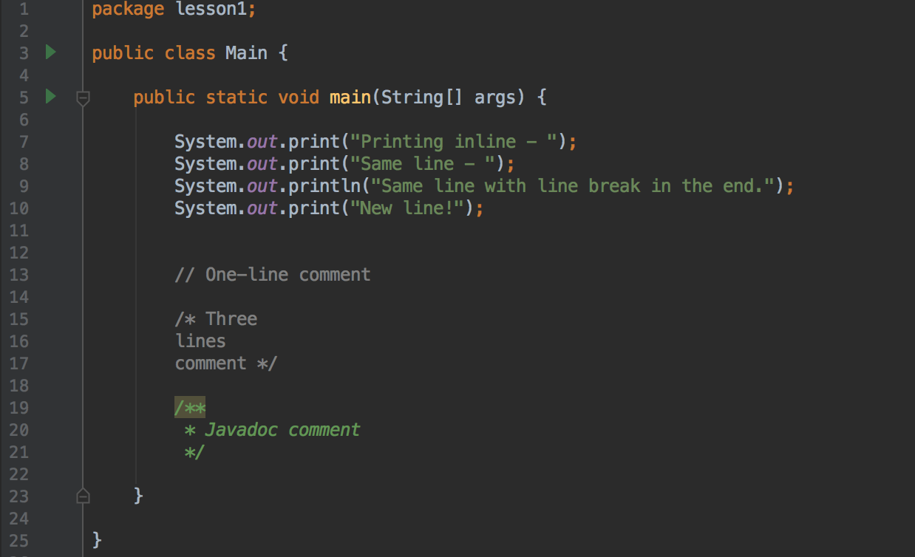
Вывод в консоль (принты), комментарии

Slide 24
Переменные

Slide 25
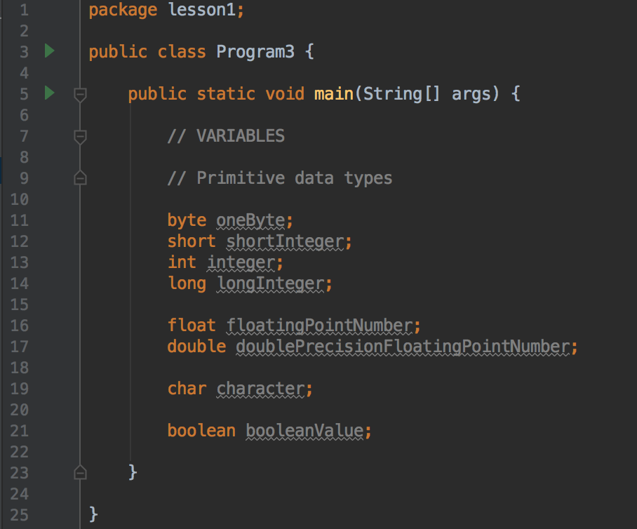
Примитивные типы данных

Slide 26
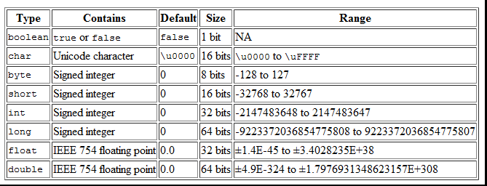
Примитивные типы данных

Slide 27
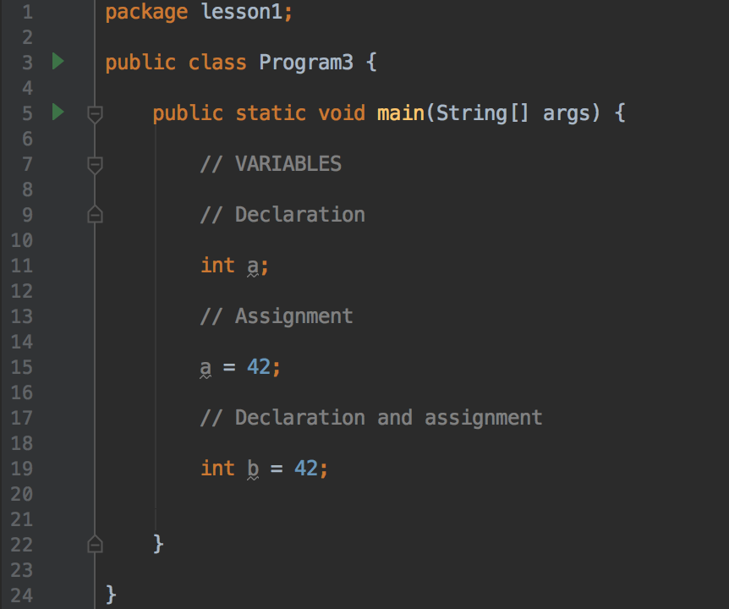
Объявление, присвоение значения

Slide 28
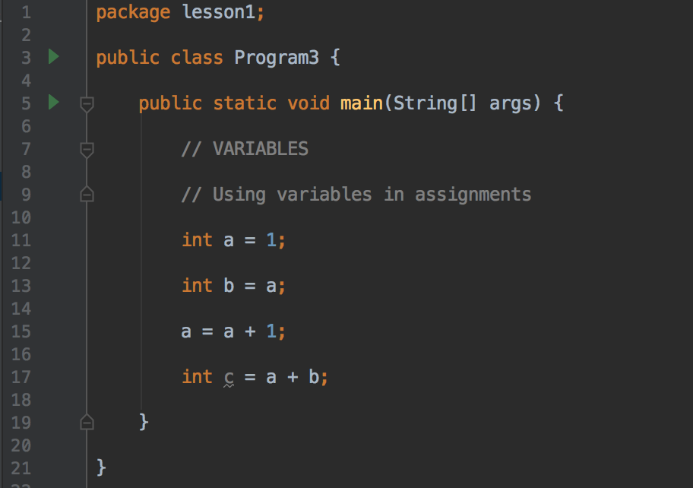
Присвоение значений через переменные

Slide 29
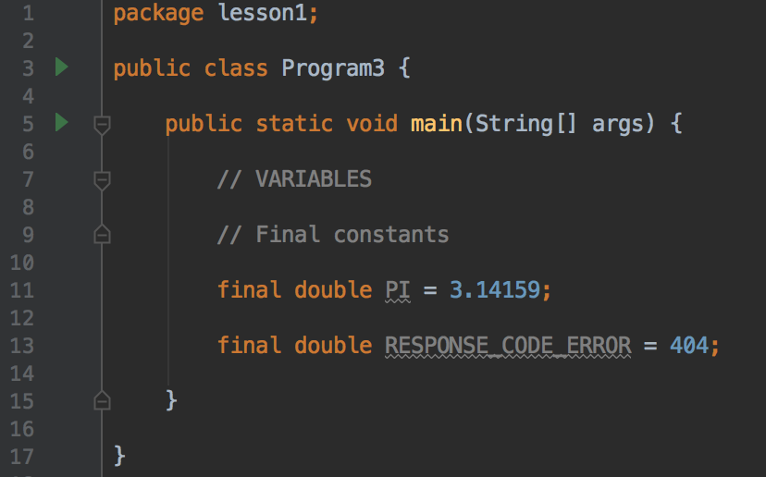
Константы (final)

Slide 30
Правила именования
Case-sensitive (Java чувствительна к регистру)
A-Z 0-9 _ $
Имя не может начинаться с цифры
Имя не может быть ключевым словом
camelCase и snake_case
Переменные camelCase
Константы CAPS_SNAKE_CASE
Не стоит начинать с _ или $
Не стоит использовать префиксы
Имя должно быть понятным!

Slide 31
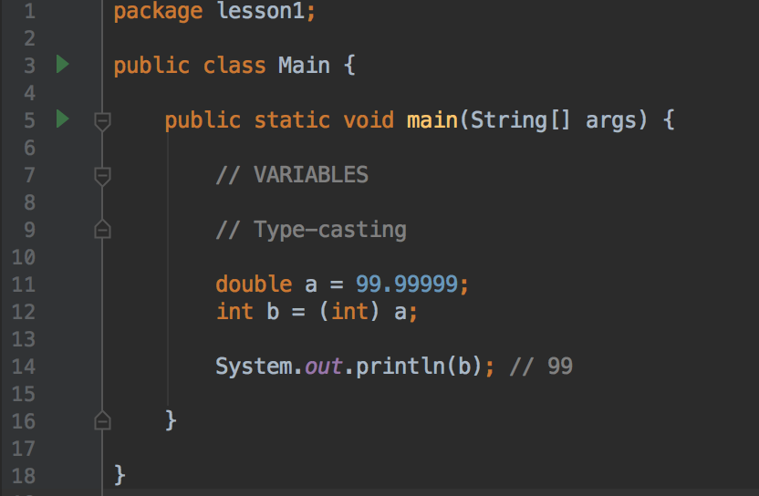
Приведение типов — кастинг (type casting)

Slide 32
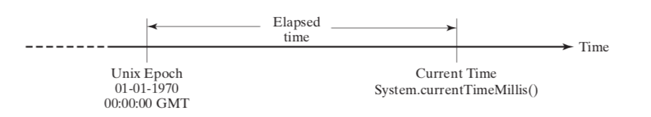
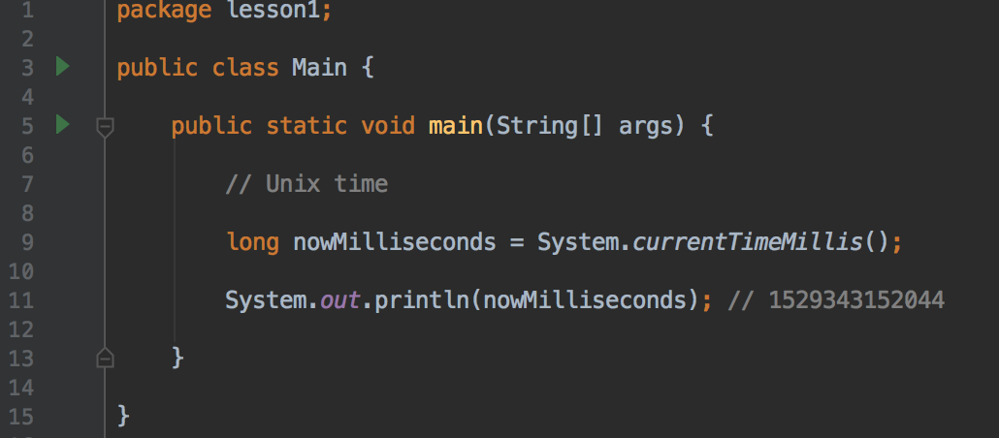
Unix time

Slide 33
Арифметические операторы

Slide 34
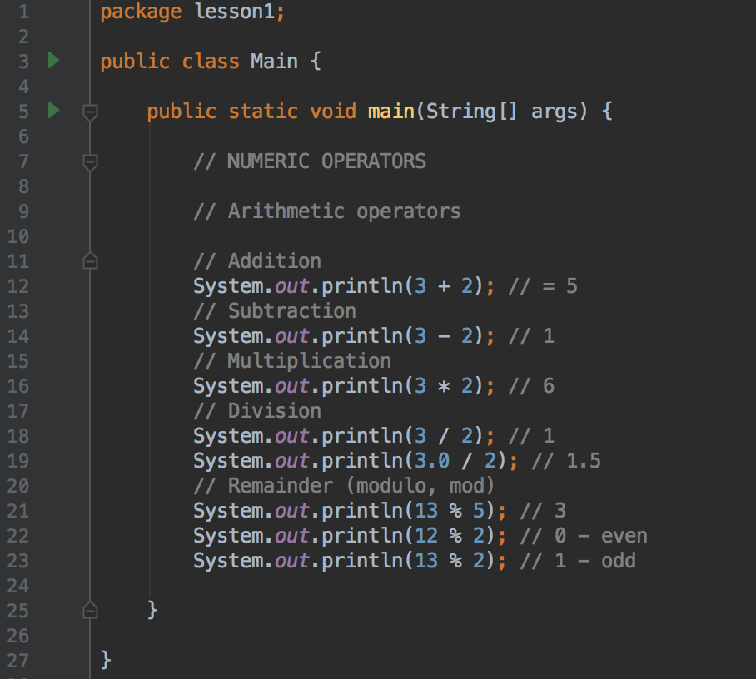
Арифметические операторы

Slide 35
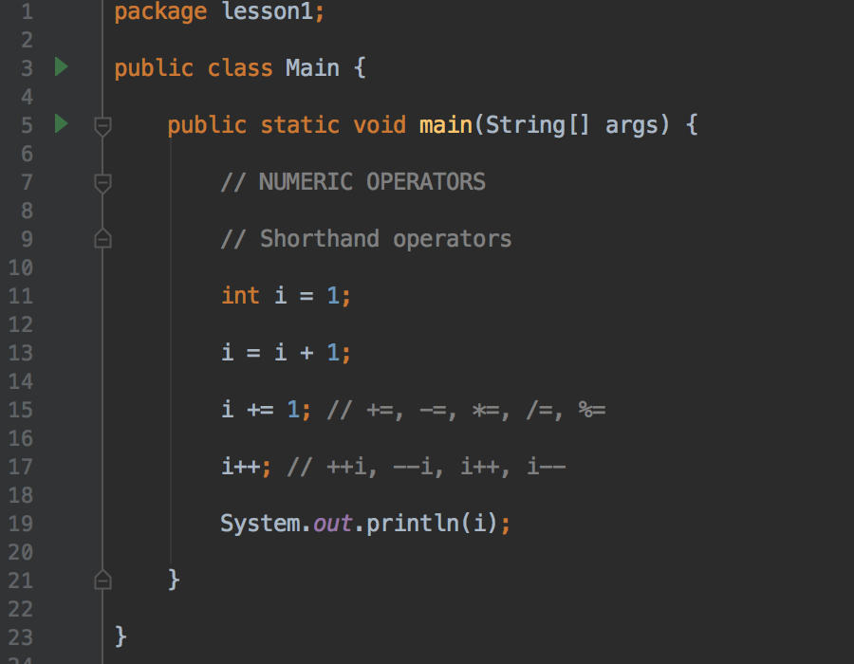
Краткая запись

Slide 36
Символы и строки

Slide 37
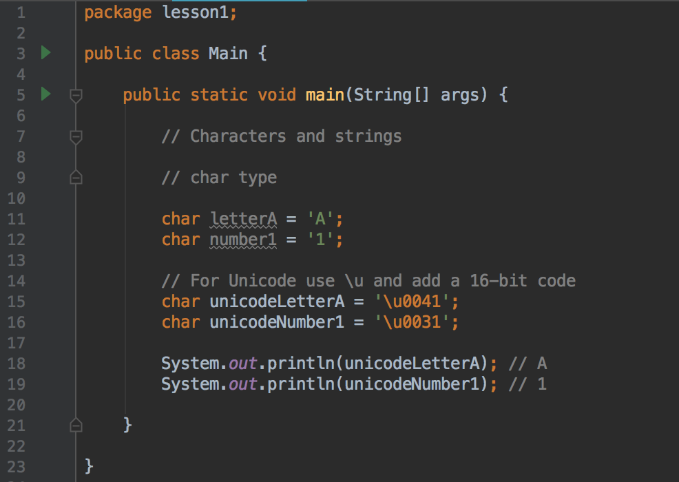
Тип данных char

Slide 38
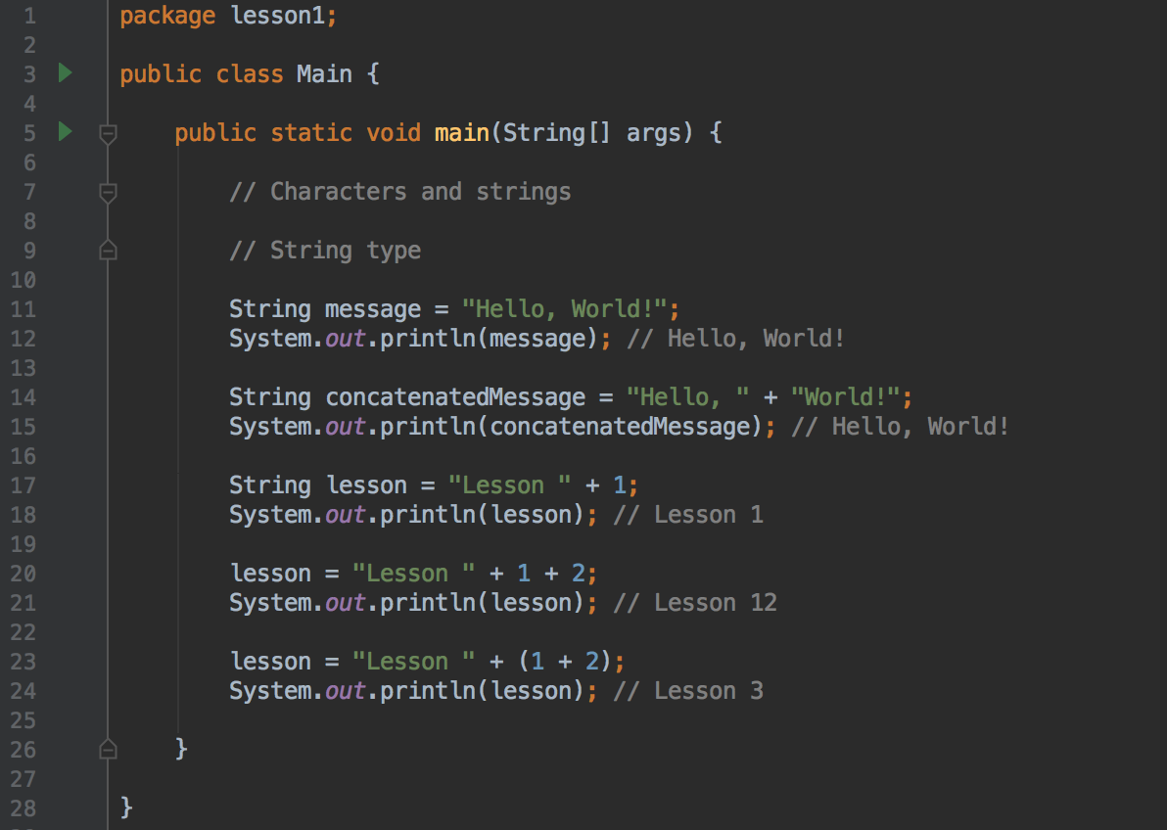
Тип данных String

Slide 39
Стиль кода

Slide 40
Правила именования
Case-sensitive (Java чувствительна к регистру)
A-Z 0-9 _ $
Имя не может начинаться с цифры
Имя не может быть ключевым словом
camelCase и snake_case
Переменные camelCase
Константы CAPS_SNAKE_CASE
Не стоит начинать с _ или $
Не стоит использовать префиксы
Имя должно быть понятным!

